Slide 1

プログラミングサークル
C言語 for 1年生
第11回
「オセロプログラム②」
2022/7/1

Slide 2
前回のおさらい
前回までに以下の③までの処理が完了している。
①盤面をリセットし、初期石を置く
②標準入力で石を置く座標を入力する
③盤内かつすでに石が置かれていないか確認
④縦横斜め方向に1マスずつ確認
⑤敵色を挟んで自色があった場合はそれまでの石を自色に変える
⑥続行可能か判断する
⑦続行不可になればマスの数を数える

Slide 3
到達目標
今回の到達目標は以下の通りである。
「オセロの判別の仕組みを理解する」
それではやっていこう

Slide 4
オセロって意外と複雑
今回は、下の④～⑦のプログラムを考えていく。
①盤面をリセットし、初期石を置く
②標準入力で石を置く座標を入力する
③盤内かつすでに石が置かれていないか確認
④縦横斜め方向に1マスずつ確認
⑤敵色を挟んで自色があった場合はそれまでの石を自色に変える
⑥続行可能か判断する
⑦続行不可になればマスの数を数える

Slide 5
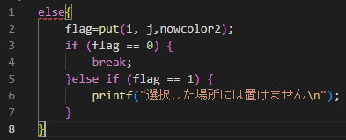
プログラム④・⑤-1
・指定した場所が盤内で、なおかつ石がまだ置かれていない場合、
put関数を実行する。引数には指定した場所の座標と、現在の色を指定。
・戻り値は「flag」となっている。flag が1となってしまった場合、選択した場所には石を置けないことを示す。

Slide 6

プログラム④・⑤-2
このページ以降は、put関数の中身について述べる。
・仮引数x,yは、指定した座標（xが行、yが列）を表している。
・仮引数nowcolor3は、現在の石の色を表している。
・変数 i , j は、縦横斜め8方向の内どの方向を確認するかを定めるために必要である。
例：i =-1 , j =1のとき、左斜め上を指定
・変数 n,k については後のページで述べる。
・変数flagは、1のとき石が置けない状態、0のとき石が置ける状態を表す。

Slide 7
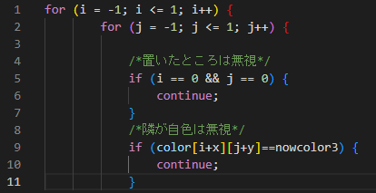
プログラム④-1
・このページ以降は、put関数の中身である。
・変数x,yは、指定した座標（xが行、yが列）
を表している。
・変数 i , j は、縦横斜め8方向の内どの方向を
確認するかを定めるために必要である。
例：i =-1 , j =1のとき、左斜め上を指定
・5・6行目は、どの方向も指定していないの
で、continue文でスキップしている。
・9・10行目は、隣が自色である方向は
for文をスキップする処理である。

Slide 8
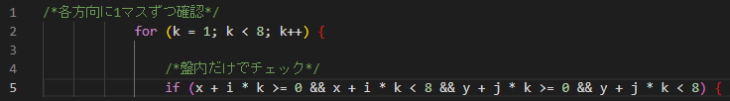
プログラム④-2
・2行目は、いくつ先の石で敵色の石を挟むかを、
1マスずつ確認する処理である。
・5行目は、盤内の話だけで完結するために必要な処理である。
例：x=1,i=-1,k=2のとき、盤外に出てしまうのでチェックしない

Slide 9
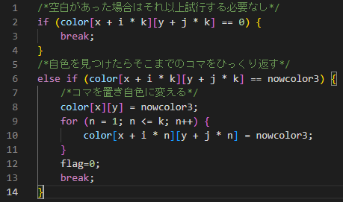
プログラム⑤-1
・2～4行目は、調べたい方向に自色が現れる前に空白があった場合、for文
（kのループ）をスキップする処理である。
・6行目以降は、調べたい方向に自色が
現れた場合、初めて置きたい場所に石
を置くよう指示する（8行目）。
・そのうえで、挟んだ敵色の石を自色に
変えている（9～11行目）。
・石が置ける場合に限り、変数flagの値を
0にする。最終的にflagを戻り値とする。

Slide 10
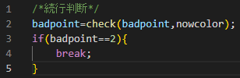
プログラム⑥-1
前回調整として行った続行判断であったが、
本格的なオセロとするためにcheck関数を
書いていく。
右のコードはmain関数内の処理である。
・引数や戻り値に書かれている変数badpointに
ついてはこれから述べていく。
・現在の色を表す引数nowcolorも引数とする。
・badpointは初めは0であるが、2となった場合
（両者とも駒が置けない状態となった場合）は、
main関数のwhile文からbreakで抜け出す。

Slide 11
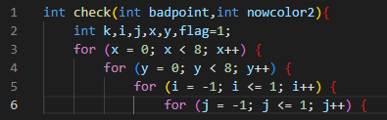
プログラム⑥-2
このページ以降は、check関数の中身について述べる。
・仮引数の意味は前ページの実引数と変わらない。
・変数 k , i ,j , x , y については、put関数と意味は全く同じである。
x , y については、ここでは盤内すべての座標について調べている。
・変数flagは初期値を1としている。このまま1であった場合、その色では続行不可、
0になった場合はその色で続行可であることを示す。

Slide 12
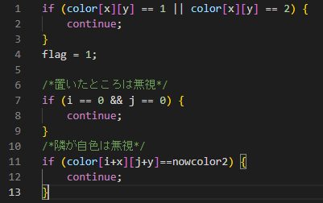
プログラム⑥-3
盤上で空白があった場合に、そのマスが
本当における場所であるのかを判断する。
・1～3行目では、石が置かれている場合は
その座標では続行判断をする意味がない
のでcontinue文でスキップしている。
・4行目で、念のためにflagを1としている。
・7～9行目、11行目～13行目の処理は
プログラム④-1と意味は同じ。

Slide 13
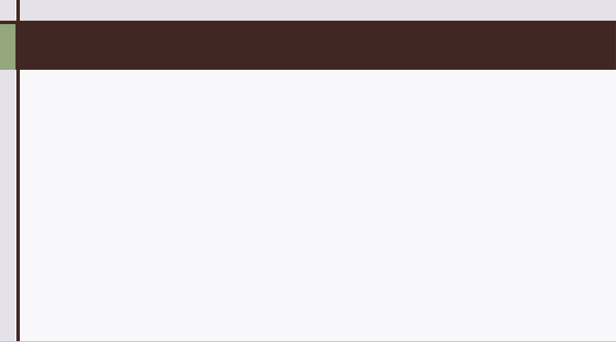
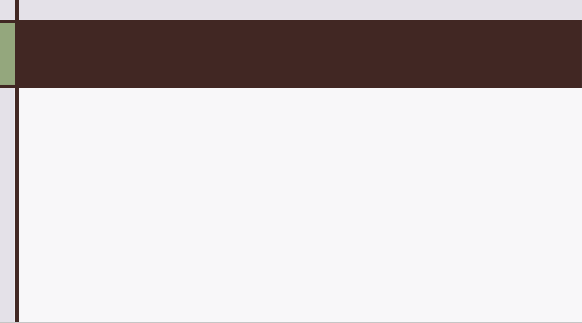
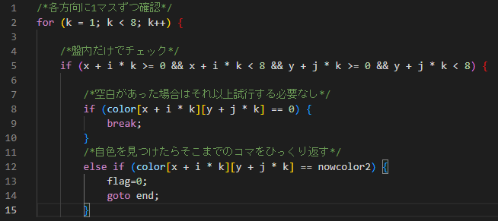
プログラム⑥-4
・2行目～10行目までの処理はプログラム④-2・⑤-1と意味は同じ。
・ある空白で石が置ける場合に限り、変数flagの値を0にする。
・14行目の「goto end」のような文をgoto文という。gotoと書いた後にラベル名を指定し、
次に任意の場所にそのラベル（名前は自由）を書く。そのようにすると、goto文の次は
そのラベルの位置が次に実行される文になる。

Slide 14
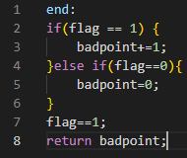
プログラム⑥-5
goto文を用いることで、xのforループ～kのforループまで
5つのforループから抜け出すことができる。
・さきほどラベル名としてendを指定した。goto文の後は
右のコードの1行目に飛ぶ。
・石が置けない場合には変数badpointを1に、石が置ける
場合にはbadpointの値を0にリセットする。
・7行目では、念のためにflagを1としている。
・最終的にbadpointを戻り値とする。
※goto文は使うと複雑なバグを引き起こすこともあるので
原則使わないようにする

Slide 15
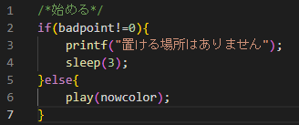
プログラム⑥-6
右のコードはmain関数内で石を置く処理である。
・check関数で得られた（最初を除く）badpointの
値が0ではない場合（基本的には値が1の場合）
は石は置けない状態であることを出力する。
・4行目ではsleep関数を用いている。
引数で指定した秒数をスリープする。
・プログラムの先頭に #include <stdlib.h> が必要
・ここでは3秒スリープさせることで、急に次のターンに
行くことを防止している。
・変数badpointの値が0である場合は、play関数を実行する。
sleep関数
sleep(秒数);

Slide 16
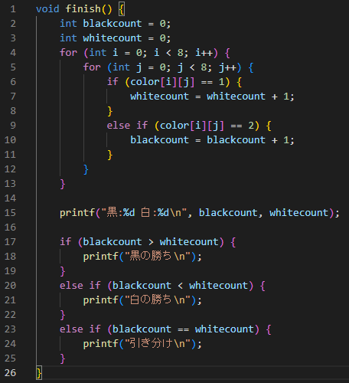
プログラム⑦-1
右のコードは、続行不可になった時にマスの
数を数えるfinish関数である。
・4～13行目で各マスをカウントして、
白と黒の石数を調べている。
・15～25行目でその勝敗を表示している。

Slide 17
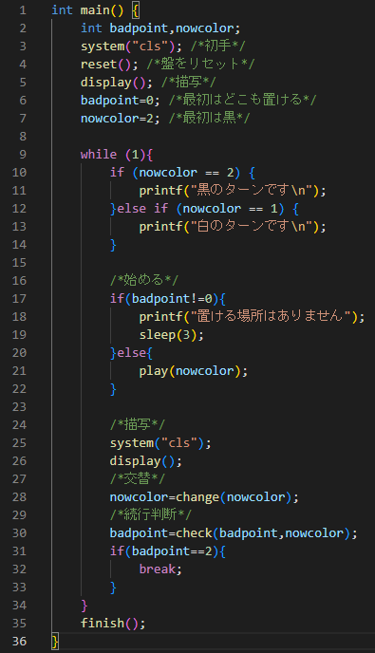
プログラム例
ここまでの全内容を加えたうえで、最終的に
main関数の中身は右のようになる。
プログラムを実行すると、
オセロプログラムの完成！！

Slide 18
おわり
※何らかのエラーが出たら報告してほしいです！
みなさんここまで学習順調でしょうか？
細かく解説しているつもりですが、何か質問があればチャットください～
学習できていない方は、とりあえず実行するだけでもいいと思います
大学での授業など、学習が追い付いたら理解しながら作ってみてください～
次回は発展的な内容として、オセロ（VS単純AI版）を作ります！

